Slide 1

Applied Data Science:
Smart Building

Slide 2
Inhoudsopgave:
Milestones
Gesprek
Proces
Rule Based System
Deep Learning
Bayesian Belief Network
Planning

Slide 3
Milestones: Vooronderzoek
Fase 1: Detecteren van defecten
Kibana en Power BI: test dataset te klein Fase 2: ML methodes testen
Fase 3: Automatiseren

Slide 4
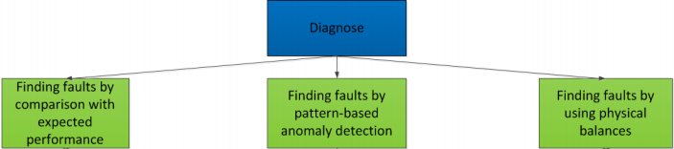
Rule Based System
Deep Learning
Pattern & Recognition Software
Bayesian Belief Network

Slide 5
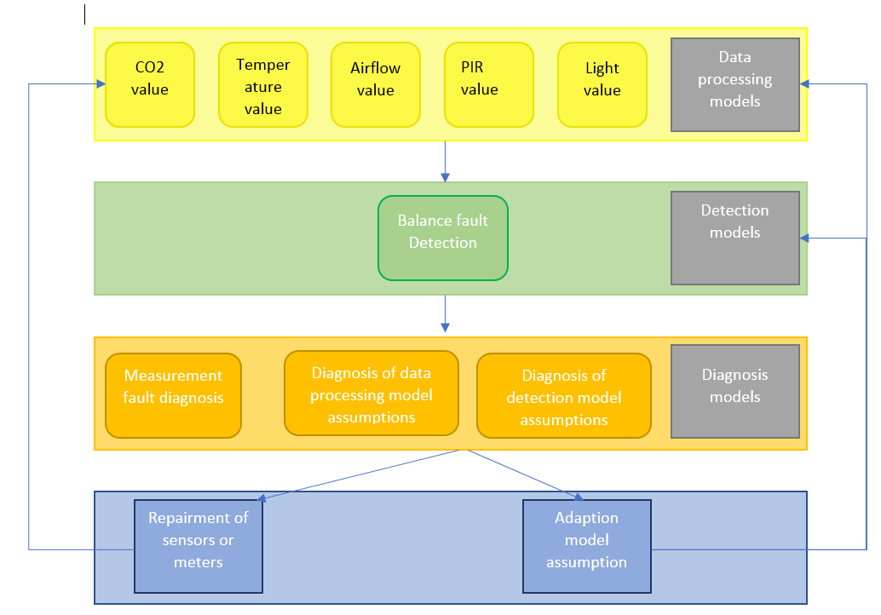

Slide 6
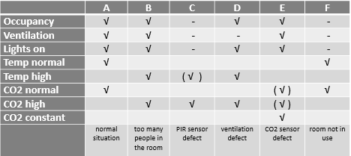
Rule Based System:

Slide 7
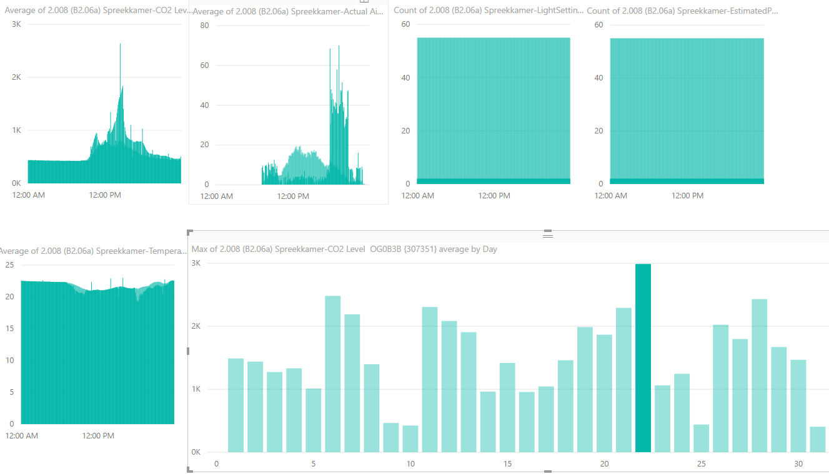

Slide 8
Zwakte Rule Based System:
Gebaseerd op input van mensen
Kan niet omgaan met verschillende defecten die tegelijkertijd optreden
Is absoluut, het is het 1 of het ander
laat de oorzaak niet zien

Slide 9
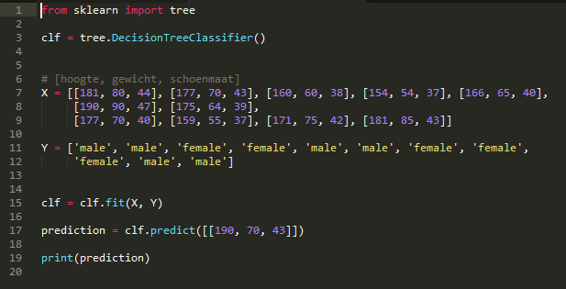
Deep learning & Pattern Recognition:
Tool: Spyder(Python)

Slide 10
BBN: Tools: Genie en Saw
Genie:
Schoonmaken data en link tussen variabelen vinden
Saw: Resultaten aanwezig maar nog geen visualisatie

Slide 11
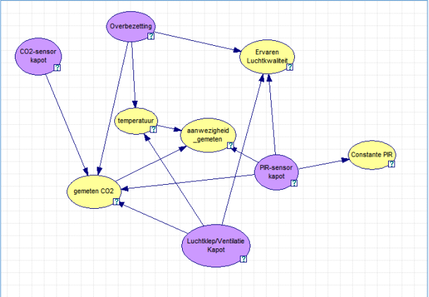
BBN:

Slide 12
Planning: Milestone 1 afronden:
Anomalieën detecteren van grote dataset
ML-methode testen op dataset

Slide 13
Vragen?

